Slide 1
TỌA ĐÀM TƯƠNG LAI CON NẰM TRONG TAY CHA MẸ
CHUYÊN MỤC TRẺ NÓI CHUYỆN KHÔNG RÕ RÀNG

Slide 2
NỘI DUNG
BIỂU HIỆN
01
NGUYÊN NHÂN
02
HẬU QUẢ
03
GIẢI PHÁP
04

Slide 3
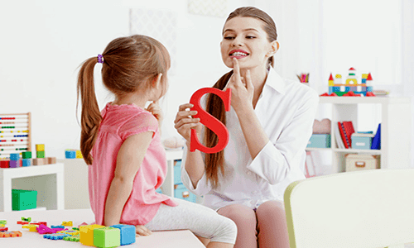
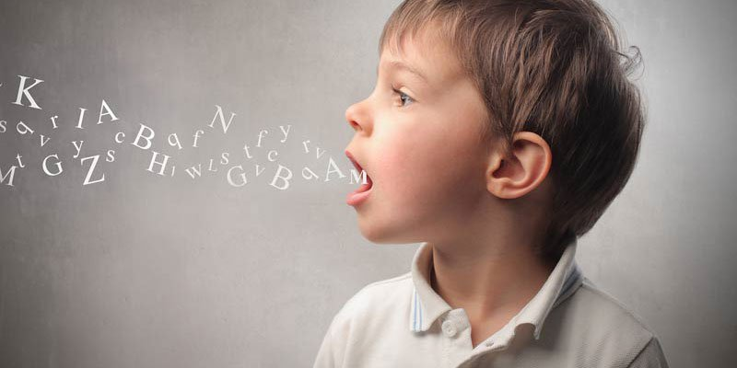

BIỂU HIỆN
1. Trẻ nói chuyện ấp úng, không rõ ràng, không rành mạch.
2. Những trẻ 1-2 tuổi chậm nói rất nhiều, thậm chí hơn 2 tuổi mà nói vẫn chỉ bập bẹ.
3. Trẻ không thích nói chuyện.

Slide 4
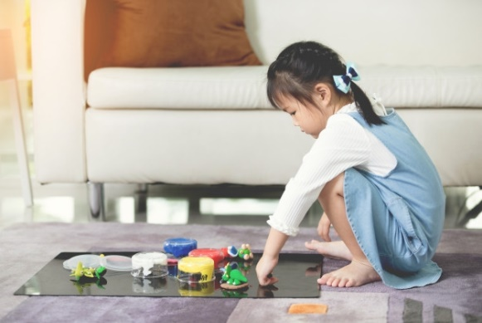
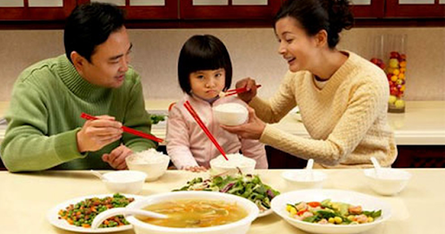

NGUYÊN NHÂN
Trẻ được hưởng thụ sớm, được người lớn phục vụ tận nơi, được đáp ứng nhu cầu mọi lúc mọi nơi.
Trẻ không cần phải nói, vì trẻ chỉ cần có biểu hiện là người lớn đã đáp ứng nhu cầu cho trẻ. Biểu cảm là được đáp ứng ngay
Người lớn bận rộn, chưa dành nhiều thời gian trò chuyện với trẻ. Trẻ bị mất tập trung, ảnh hưởng bởi ti vi và smartphone.

Slide 5

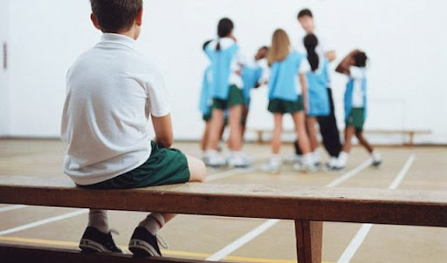
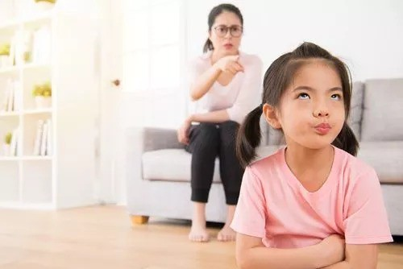
HẬU QUẢ
Hạn chế về ngôn ngữ, không thể diễn tả được những mong muốn và ý kiến của bản thân.
Trẻ nhút nhát, không hòa đồng với bạn bè, Trẻ mất tự tin khi nói chuyện trước đám đông.
Trẻ không có tâm cung kính và lễ phép với người lớn.

Slide 6
GIẢI PHÁP
Tập cho trẻ nói chậm lại một chút, sau đó nói rõ ràng ra: “chớ nói nhanh, chớ mơ hồ”.
1
Người lớn cần dành nhiều thời gian trò chuyện cùng trẻ để tăng khả năng giao tiếp và phát triển ngôn ngữ.
2
Tạo hành động, thói quen chuẩn mực và quy củ cho trẻ ngay từ nhỏ.
3

Slide 7


Xin trân trọng cảm ơn
Quý Phụ Huynh và Thầy Cô giáo
đã chú ý lắng nghe!

